Slide 1
Code Review & Clean Code

Slide 2
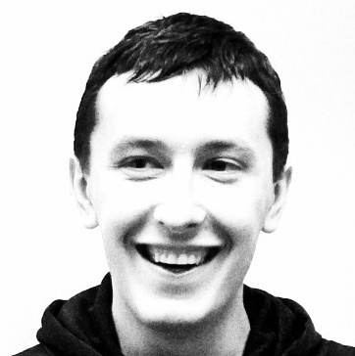
Hello!
Łukasz Duda

Slide 3
plan szkolenia
Code Review
Clean Code
Ćwiczenia
Ustalenia
Notes:
o historii
o tym po co
o tym jako problemach
o korzyściach

Slide 4
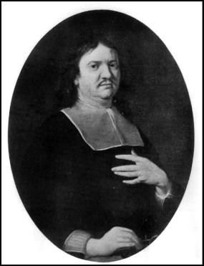
Code Review peer review
Henry Oldenburg (XVII w.)
druga para oczu może wiele zauważyć
rewolucyjne twierdzenie musi zostać zweryfikowane
warto wiedzieć co robią inni naukowcy

Slide 5
Code Review historia
Michael Fagan i IBM
Fagan Inspection Process
XP i Continunous Inspection
Agile Manifesto i jakość (wójek Bob)

Slide 6
Code Review po co?
komunikacja!
wczesne eliminowanie błędów
redukcja liczby błędów zgłaszanych przez klientów (Fagan 30% - 80%)
identyfikowanie problemów w procesie

Slide 7
Code Review lekkie przeglądanie
SmartBear i Cisco Sytems
50 programistów
2500 przejrzeń
3.2 miliona wierszy kodu
10 miesięcy

Slide 8
Code Review lekkie przeglądanie
przejrzyj własny kod (pull request)
do 200-400 wierszy kodu
do 300-500 wierszy na godzinę
do 60-90 minut
nie ma za małych zmian!

Slide 9
Code Review lekkie przeglądanie
90 minut jest wartością uznaną
6 razy wydajniej
brak danych do porównania liczby błędów
wspomaga częste zmiany

Slide 10
Code Review badanie naukowe
wpływ lekkiego przeglądania na jakość
metryka: ile błędów przedarło się na produkcję
przeglądanie wszystkiego to za mało
dyskusja jest ważna
wiedza ekspercka

Slide 11
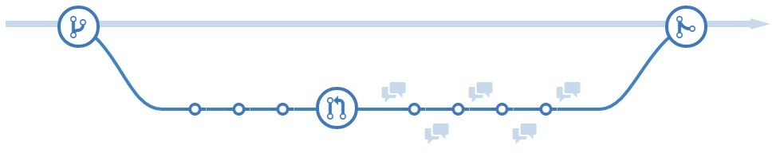
Code Review GitHub
komentarze do istniejących commitów
całe commity
pojedyncze linie
dyskusje nad pull requestami

Slide 12
Code Review tak rób
przygotuj się
pisz i przeglądaj testy
używaj narzędzi
szukaj defektów
pomyśl o checkliście
+1
nie bój się

Slide 13
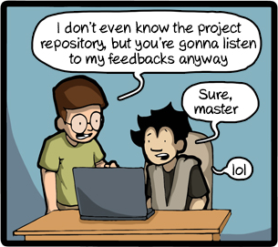
Code Review tak NIE rób
Nie bądź ignorantem

Slide 14
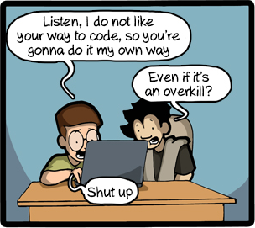
Code Review tak NIE rób
Nie wywyższaj się

Slide 15
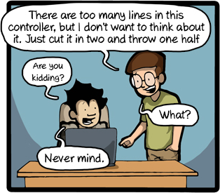
Code Review tak NIE rób
Nie formułuj bezsensownych żądań

Slide 16
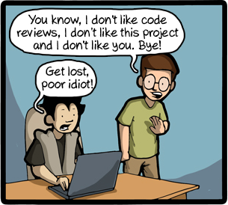
Code Review tak NIE rób
Szanuj partnerów

Slide 17
Code Review GitHub
dyskusje nad pull requestami

Slide 18
Code Review problemy
20%-30% dłużej
nadmiar obowiązków
planowanie
opór przed nowym i nieznanym
opór ze strony menadżerów
opór ze strony programistów

Slide 19
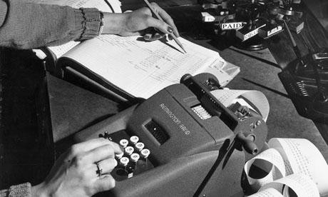

Code Review korzyści
komunikacja!
oszczędności
dotrzymywanie terminów
efektywniejsze testowanie
wiedza i standardy
dokumentacja
dojrzałość

Slide 20
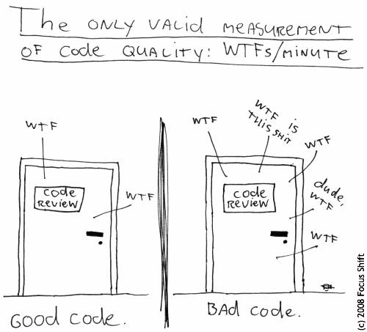
Clean Code jakość?

Slide 21
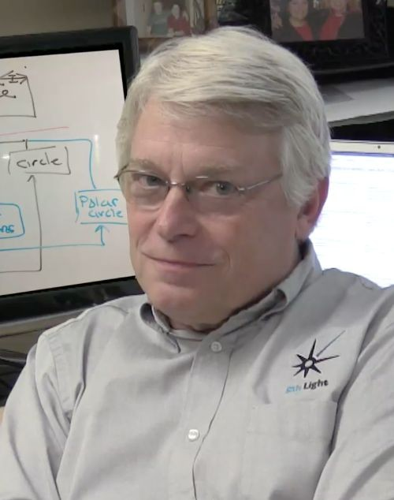
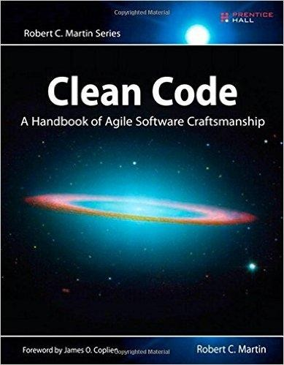
Clean Code Uncle Bob
aka Robert Cecil Martin
Agile Manifesto

Slide 22
Clean Code nazewnictwo
niech nazwę da się wymówić
Bad
var yyyymmdstr = moment().format('YYYY/MM/DD’);
Good
var currentDate = moment().format('YYYY/MM/DD');

Slide 23
Clean Code nazewnictwo
niech nazwy się różnią
function divdCalc(divdPrt1, divdPrt2) {
if (divdPrt2 == 0) {
throw new Exception("Error");
}
return divdPrt1 / divdPrt2;
}
function divideNumbers(dividend, divisor) {
if (divisor == 0) {
throw new InvalidArgumentException("Division by zero!");
}
return dividend / divisor;
}

Slide 24
Clean Code nazewnictwo
nadmiar informacji
Bad
var Car = {
carMake: 'Honda',
carModel: 'Accord',
carColor: 'Blue'
};
function paintCar(car) {
car.carColor = 'Red';
}
Good
var Car = {
make: 'Honda',
model: 'Accord',
color: 'Blue'
};
function paintCar(car) {
car.color = 'Red';
}

Slide 25
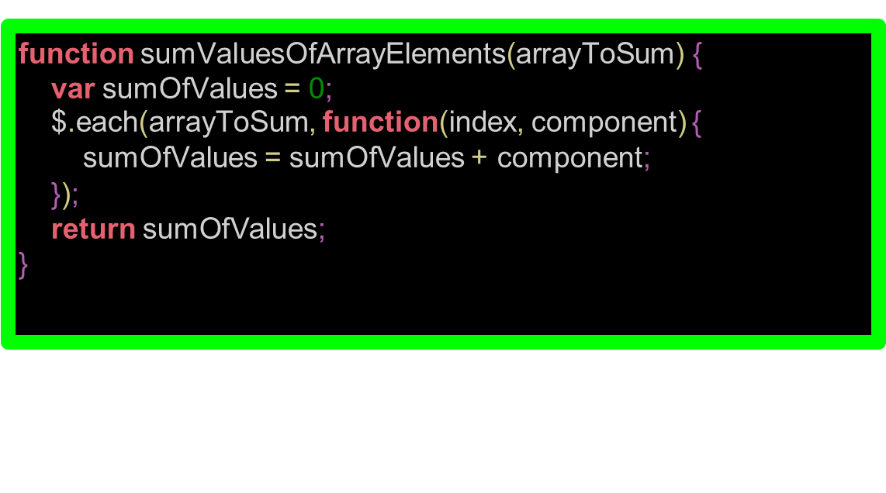
Clean Code nazewnictwo
niech nazwa mówi o Twoich zamiarach
function calculate(data) {
var r = 0;
$.each(data, function(index, data1) {
r = r + data1;
});
return r;
}

Slide 26
Clean Code nazewnictwo
niech nazwę da się wyszukać
for (i=0; i<5; i++) { divideNumbers(i, 5);
}
var numberOfDivisions = 5;
for (i=0; i<numberOfDivisions; i++) { divideNumbers(i, numberOfDivisions);
}

Slide 27
Clean Code nazewnictwo
niech nazwa opisuje wartości stałe
Bad
setTimeout(blastOff, 86400000);
Good
var MILLISECONDS_IN_A_DAY = 86400000;
setTimeout(blastOff, MILLISECONDS_IN_A_DAY);

Slide 28
Clean Code nazewnictwo
używaj nazw z domeny problemu
function isCompanyDefunct()
{
/*...*/
}
function isFallenFlag()
{
/*...*/
}

Slide 29
Clean Code nazewnictwo
wytłumacz co tam masz
Bad
var address = 'One Infinite Loop, Cupertino 95014’;
var cityZipCodeRegex = /^[^,\\]+[,\\\s]+(.+?)\s*(\d{5})?$/;
saveCityZipCode(address.match(cityZipCodeRegex)[1], address.match(cityZipCodeRegex)[2]);
Good
var address = 'One Infinite Loop, Cupertino 95014’;
var cityZipCodeRegex = /^[^,\\]+[,\\\s]+(.+?)\s*(\d{5})?$/;
var [, city, zipCode] = address.match(cityZipCodeRegex) || [];
saveCityZipCode(city, zipCode);

Slide 30
Clean Code GitHub
dyskusje nad pull requestami

Slide 31
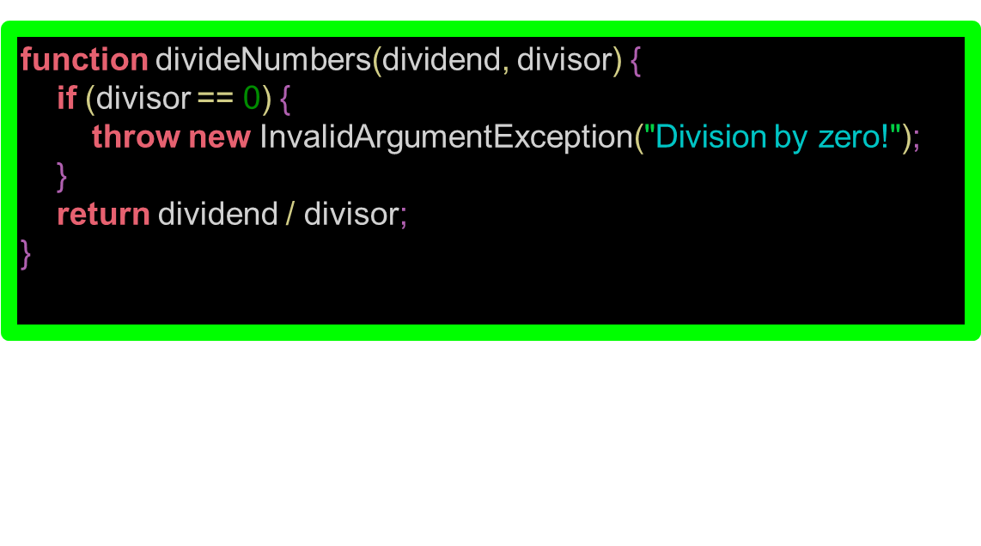
Clean Code funkcje
funkcja - czasownik; argument - rzeczownik

Slide 32
Clean Code funkcje
niech opisuje dokładnie zachowanie
Bad
function addToDate(date, month) {
// ...
}
var date = new Date();
addToDate(date, 1);
Good
function addMonthToDate(month, date) {
// ...
}
var date = new Date();
addMonthToDate(1, date);

Slide 33
Clean Code funkcje
niech robi tylko jedną rzecz
Bad
function createFile(name, temp) {
if (temp) {
fs.create(`./temp/${name}`);
} else {
fs.create(name);
}
}
Good
function createFile(name) {
fs.create(name);
}
function createTempFile(name) {
createFile(`./temp/${name}`);
}

Slide 34
Clean Code funkcje
jedna operacja, mało zagnieżdżeń, mało argumentów
function calculateSecretValue(data) {
var numberOfDivisions = 0;
var hashedValue = 0;
$.each(arrayToSum, function(index, component) { numberOfDivisions = numberOfDivisions + component;
});
for (i=0; i<numberOfDivisions; i++) {
if (numberOfDivisions == 0) {
throw new InvalidArgumentException("Division by zero!");
}
hashedValue = hashedValue + i / numberOfDivisions;
}
return hashedValue;
}

Slide 35
Clean Code funkcje
jedna operacja, mało zagnieżdżeń, mało argumentów
function calculateSecretHash(valueToHash) {
var numberOfDivisions = sumValuesOfArrayElements(valueToHash);
return hashNumbers(numberOfDivisions);
}
function sumValuesOfArrayElements(arrayToSum) {
var sumOfValues = 0;
$.each(arrayToSum, function(index, component) { sumOfValues = sumOfValues + component;
});
return sumOfValues;
}

Slide 36
Clean Code funkcje
jedna operacja, mało zagnieżdżeń, mało argumentów
function hashNumbers(numberOfDivisions) {
var hashedValue = 0;
for (i=0; i<numberOfDivisions; i++) {
hashedValue = hashedValue + divideNumbers(i, numberOfDivisions);
}
return hashedValue;
}
function divideNumbers(dividend, divisor) {
if (divisor == 0) {
throw new InvalidArgumentException("Division by zero!");
}
return dividend / divisor;
}

Slide 37
Clean Code funkcje
warunki zamykaj w kapsułki
Bad
if (fsm.state === 'fetching' && isEmpty(listNode)) {
// ...
}
Good
function shouldShowSpinner(fsm, listNode) {
return fsm.state === 'fetching' && isEmpty(listNode);
}
if (shouldShowSpinner(fsmInstance, listNodeInstance)) {
// ...
}

Slide 38
Clean Code funkcje
unikaj zaprzeczeń
Bad
function isDOMNodeNotPresent(node) {
// ...
}
if (!isDOMNodeNotPresent(node)) {
// ...
}
Good
function isDOMNodePresent(node) {
// ...
}
if (isDOMNodePresent(node)) {
// ...
}

Slide 39
Clean Code funkcje
upraszczaj skracaj kod
Bad
function getFirstName(name) {
if (name) {
return name;
} else {
return 'brak'
}
}
Good
function getFirstName(name) {
return name || 'brak'
}

Slide 40
Clean Code GitHub
dyskusje nad pull requestami

Slide 41
Clean Code komentarze
czytelny kod nie wymaga komentarzy
/*...*/
// check if vehicle is exceeding speed limit
if (speed > 15) {
/*...*/
}
/*...*/
if (isExceedingSpeedLimit(speed)) {
/*...*/
}
function isExceedingSpeedLimit(currentSpeed) {
var speedLimit = 15;
return currentSpeed > speedLimit;
}

Slide 42
Clean Code komentarze
specyficzne wykorzystanie komentarzy w JavaScript
/**
@param {Array} arrayToSum
@return {Number}
*/
function sumValuesOfArrayElements(arrayToSum)
{
sumOfValues = 0;
$.each(arrayToSum, function(index, component) {
sumOfValues = sumOfValues + component;
});
return sumOfValues;
}

Slide 43
Clean Code komentarze
komentarze, które nic nie wnoszą
// Number of days per standard week
var numberOfDaysInWeek = 7;
/**
Returns number of days in a week
@param {Number} weekNumber number of the week in year
@return {Number} number of days in chosen week
*/
function getNumberOfDaysInWeek(weekNumber)
{
/*...*/
}

Slide 44
Clean Code komentarze
komentarze, które nic nie wnoszą
function divideNumbers(dividend, divisor)
{
// Świętosław <swietoslaw@example.com> added it to handle zeros
if (divisor == 0) {
throw new InvalidArgumentException("Division by zero!");
}
return dividend / divisor;
}

Slide 45
Clean Code komentarze
komentarze, które nic nie wnoszą
//function someSillyObsolateCode(args)
//{
// $.each (args, function(key, arg) {
// args[key] = arg*arg;
// }
// return args;
//}

Slide 46
Clean Code komentarze
komentarze, które przekazują ważne informacje
//
// Dear maintainer:
//
// Once you are done trying to 'optimize' this routine,
// and have realized what a terrible mistake that was,
// please increment the following counter as a warning
// to the next guy:
//
// total_hours_wasted_here = 42
//

Slide 47
Clean Code GitHub
dyskusje nad pull requestami

Slide 48
Clean Code formatowanie
oddzielaj sekcje kodu
function divideNumbers(dividend, divisor) {
if (divisor == 0) {
throw new InvalidArgumentException("Division by zero!");
}
return dividend / divisor;
}
function isNotExceedingSpeedLimit(currentSpeed) {
speedLimit = 15;
return currentSpeed <= speedLimit;
}
function sumValuesOfArrayElements(arrayToSum) {
sumOfValues = 0;
$.each(arrayToSum, function(index, component) {
sumOfValues = sumOfValues + component;
});

Slide 49
Clean Code formatowanie
oddzielaj sekcje kodu
function divideNumbers(dividend, divisor) {
if (divisor == 0) {
throw new InvalidArgumentException("Division by zero!");
}
return dividend / divisor;
}
function isNotExceedingSpeedLimit(currentSpeed) {
var speedLimit = 15;
return currentSpeed <= speedLimit;
}
function sumValuesOfArrayElements(arrayToSum) {
var sumOfValues = 0;
$.each(arrayToSum, function(index, component) {
sumOfValues = sumOfValues + component;
});

Slide 50
Clean Code formatowanie
nie oddzielaj powiązanych fragmentów kodu
/**
* @var {Integer}
*/
var speedLimit = 15;
/**
* @var {Number}
*/
var currentSpeed = getCurrentSpeed();
var speedLimit = 15;
var currentSpeed = getCurrentSpeed();

Slide 51
Clean Code formatowanie
przestrzegaj standardów (Ctrl+Alt+L)
if(a == b )
return c;
function thisIsReallyBadlyFormatted( a,b)
{
return a *b;
}
if (a == b) {
return c;
}
function thisIsReallyBadlyFormatted(a, b) {
return a * b;
}

Slide 52
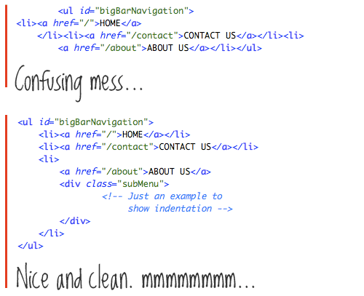
Clean Code formatowanie
nie twórz własnych
standardów! (Ctrl+Alt+L)

Slide 53
Clean Code GitHub
dyskusje nad pull requestami

Slide 54
Clean Code dobre praktyki
DRY- do not repeat yourself
if (b != 0) {
x = a / b;
}
if (d != 0) {
y = c / d;
}
var x = divideNumbers(a, b);
var y = divideNumbers(c, d);
function divideNumbers(dividend, divisor) {
if (divisor == 0) {
throw new InvalidArgumentException("Division by zero!");
}
return dividend / divisor;
}

Slide 55
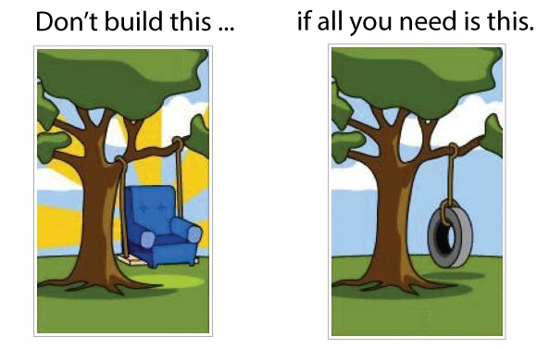
Clean Code dobre praktyki
YAGNI - you aren't gonna need it

Slide 56
Clean Code dobre praktyki
YAGNI - you aren't gonna need it
nie zapełniaj spiżarni
nie przewidzisz przyszłości
skup się tym, o czym wiesz
jeśli masz wątpliwości - pytaj

Slide 57
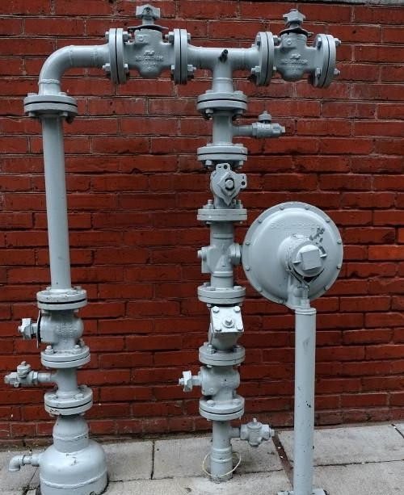
Clean Code dobre praktyki
KISS - keep it simple stupid
dobry rzemieślnik wybiera proste rozwiązania
nadmierna inżynieria overengineering

Slide 58
Clean Code GitHub
dyskusje nad pull requestami

Slide 59
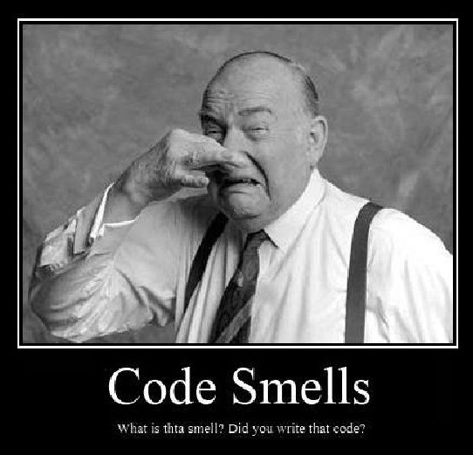
Clean Code refactoring
Code Smells
Alt+Enter
Ctrl+Alt+ Shift+T
Jeśli coś jest głupie, ale działa, to nie jest głupie

Slide 60
Thanks!!
Any questions?
contact@lukaszduda.com

